Slide 1
Современные тенденции и новые модели в автоматизации библиотек
Секция «Интеграция ресурсов и консолидация систем – новое качество информационно-библиотечных сервисов»
Соколова Наталия Викторовна,
к.т.н., доцент, директор ИКБИС СПбГПУ,
комм. директор ООО «ОБС»

Slide 2
Автоматизация и АБИС
«Понятие «автоматизация библиотеки» является собирательным и включает в себя следующие основные понятия: компьютеризация библиотеки, автоматизация библиотечно-информационных процессов, в том числе и библиографических, информационные технологии»
АБИС в широком смысле слова − это сложный организационно-функциональный, технологический и программно-технический комплекс (требующий разнообразных средств обеспечения), предназначенный для осуществления в автоматизированном режиме библиотечно-информационных процессов, обслуживания пользователей библиотеки и обеспечения их доступа к внешним электронным информационным ресурсам, а также для обеспечения жизнедеятельности системы.

Slide 3
Эволюция ведущих мировых АБИС (фрагмент)

Slide 4
Перемены в библиотеках
переход от традиционных ресурсов к электронным
увеличение подписки на электронный контент, в первую очередь, на журналы и базы данных;
внимание к оцифровке собственных фондов и коллекций
необходимость интеграции и взаимодействии с «родительской» и партнерскими организациями

Slide 5
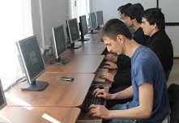
Пользователь меняется
Пользователь 2000-х:
самодостаточен
Web savvy или Digital natives

Slide 6
Информационные технологии
XML, Web-сервисные и сервис-ориентированные архитектуры
интеграция Web 2.0. и социальных сетей в корневую инфраструктуру Сети
переход от локальных вычислительных средств к облачным сервисам: SaaS, частные и публичные облака
широкий спектр используемых мобильных устройств

Slide 7
Новая модель АБИС

Slide 8
Приоритеты в университетских библиотеках
потребность в электронных ресурсах
установление баланса в организации библиотечных процессов при работе с электронными и печатными ресурсами
переход к интерфейсу дискавери для доступа к ресурсам в целях максимизации уровня используемости е-ресурсов (и оправдания затрат на их приобретение)

Slide 9
Приоритеты в публичных библиотеках
новые подходы в комплектовании фондов и управления ими
внимательное изучение меняющихся потребностей пользователей, поиск новых форм обслуживания
организация комфортных условий работы с традиционным фондом
внедрение сервисов самообслуживания, доступных через сайт библиотеки
использование сервисов самообслуживания в помещениях библиотеки: станции самообслуживания на основе RFID-технологий

Slide 10
АБИС 2-го поколения. Почему сейчас
АБИС 1-го поколения не успевают за динамичным изменением процессов в библиотеке и не удовлетворяют ожиданиям пользователей.
Marshall Breeding, “Web Services and Service Oriented Architecture,” Library Technology Reports 42, no. 3 (2006): 3–42.
Andrew Pace, “21st Century Library Systems,” Journal of Library Administration 49, no. 6 (2009): 641–50.
Yongming Wang, Trevor A Dawes, “The Next Generation Integrated Library System: A Promise Fulfilled”, Information Technology and Libraries, Vo. 31, no. 3 (2012)

Slide 11
АБИС 2-го поколения. Основные свойства
Полные возможности по управлению всеми разнообразными ресурсами библиотеки
Сервисная архитектура (SOA - Service-Oriented Architecture)
Сервис discovery
Использование «облачных» технологий (SaaS → PaaS)
SaaS (англ. Software as a Service, «программное обеспечение как услуга») — модель предоставления облачных вычислений, при которой поставщик разрабатывает Web-приложение и самостоятельно управляет им, предоставляя заказчику доступ к программному обеспечению через интернет.
PaaS (англ. Platform as a Service , «платформа как услуга») — модель предоставления облачных вычислений, при которой потребитель получает доступ к использованию информационно-технологических платформ, размещённым у облачного провайдера.

Slide 12
Сервисная архитектура
взаимодействие между АБИС и системами управления «родительской организации»
взаимодействие между АБИС и ИС поставщиков ресурсов или других партнерских организаций
встраивание библиотечных сервисов в другие порталы в интернете
предоставление библиотечных сервисов и ресурсов посредством новых каналов (социальные сети, пр.)
гибкость модификации в соответствии с особенностями организации библиотечных процессов

Slide 13
Сервис discovery
единое окно доступа к всем ресурсам, доступным в библиотеке
единственное поле для ввода запроса на поиск
ранжирование результатов поиска по релевантности
уточнение результатов поиска по фасетам
результаты поиска с тегами социальных сетей
постоянные ссылки на записи
сохранение запросов
традиционные сервисы OPAC
OPAC нового поколения

Slide 14
Модели и технологии для раскрытия фонда библиотеки
Рукописные каталоги-книги
Карточные каталоги (рукописные и печатные)
Локальные электронные каталоги
OPAC интерфейсы
Федеративные формы поисковых сервисов
Электронные каталоги нового поколении – дискавери интерфейсы
«Социальные» дискавери
Глобальные дискавери (Web-scale)
Создание разнообразных дополнительных сервисов, ориентированных на пользователей

Slide 15
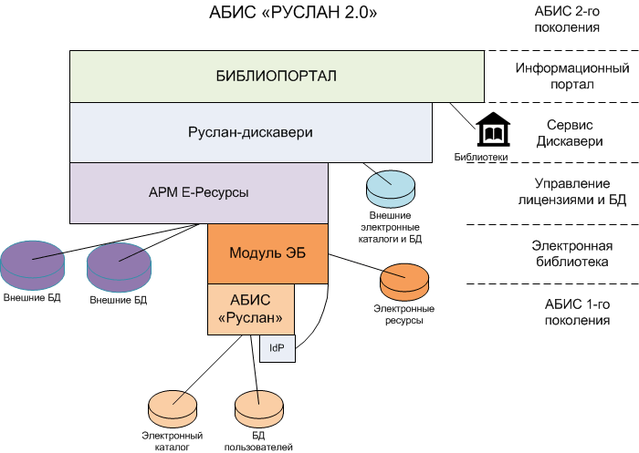
Эволюция АБИС «Руслан»

Slide 16
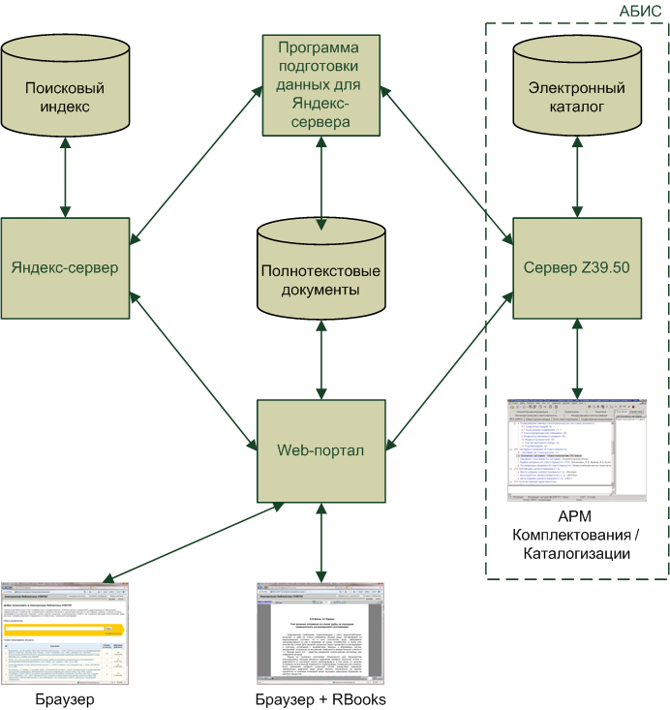
Модульный подход к созданию ЭБС
Notes:
Ну дальше ту уже все знаешь.

Slide 17
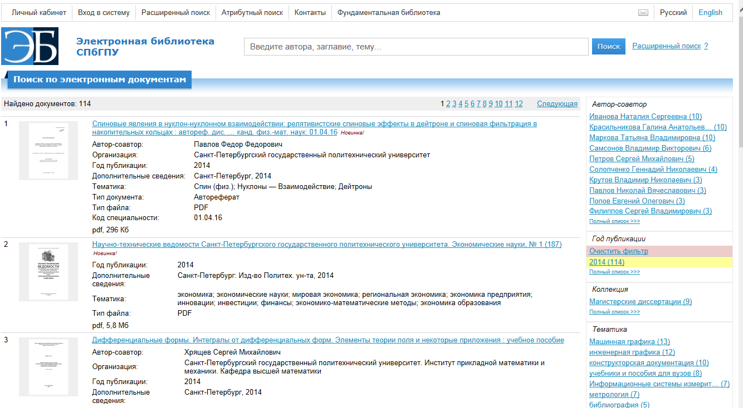
Интерфейс Модуля ЭБ

Slide 18
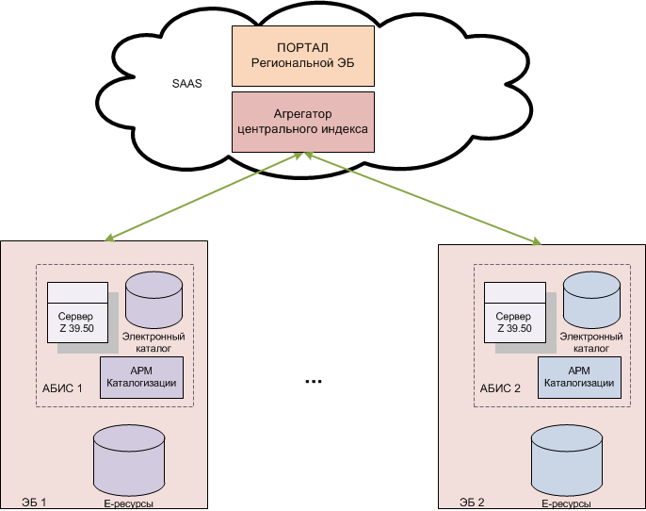
Единые портал, единый индекс, распределенные данные
Notes:
По-прежнему процессы выполняются библиотеками независимо. Однако специальное ПО обеспечивает периодический опрос источников метаданных для сбора центрального индекса. В этом случае для качественного построения индекса требуется более жесткая гармонизация по формату создаваемых описаний и используемому лингвистическому обеспечению. Поиск в этом случае будет проходить значительно быстрее, появляются кардинально новые возможности по поиску и навигации с использованием промышленных поисковых серверов интернета.
Е-ресурсы по-прежнему хранятся в разных форматах на разных серверах, и эти сервера обеспечивают требуемый контроль прав для доступа к ресурсам.
Стоимость ПО агрегатора (сбор центрального индекса) – 100 000 руб. возможно ручное обновление данных для индекса.
Модуль формирования индекса поискового сервера на основе записей АБИС включен в поставку УГАТУ.

Slide 19
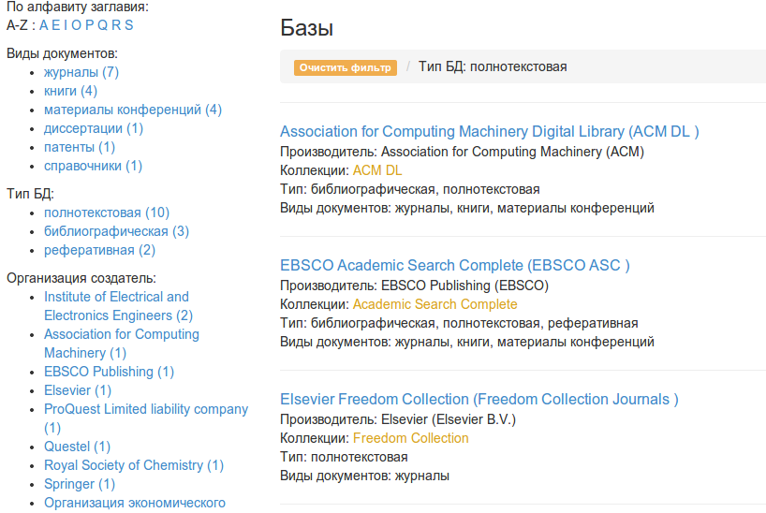
Управление БД и лицензиями

Slide 20
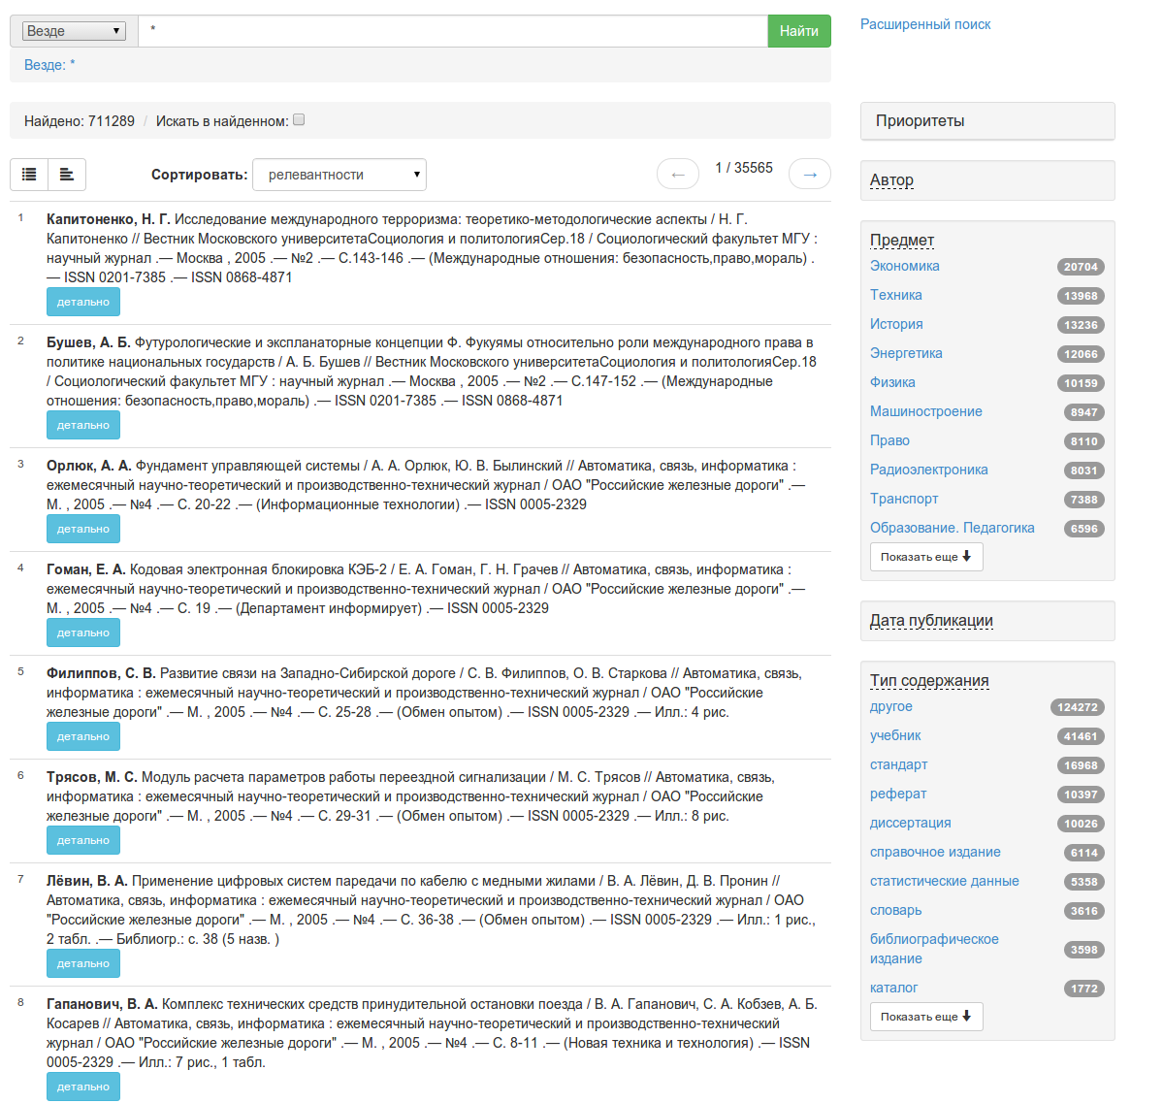
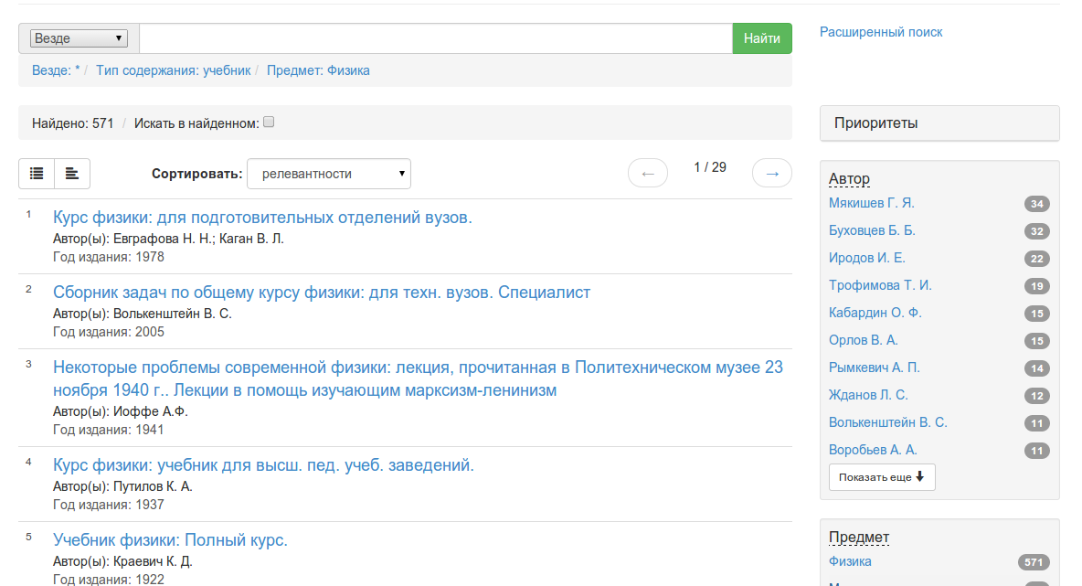
Руслан-Дискавери
Фасеты
Одна строка поиска
Динамическое изменение формы вывода

Slide 21
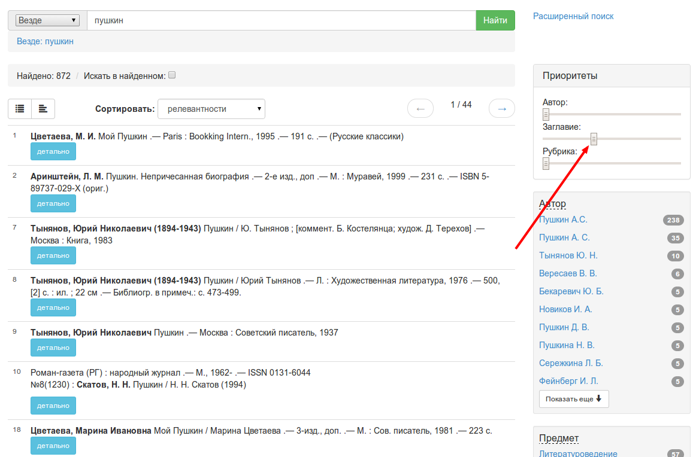
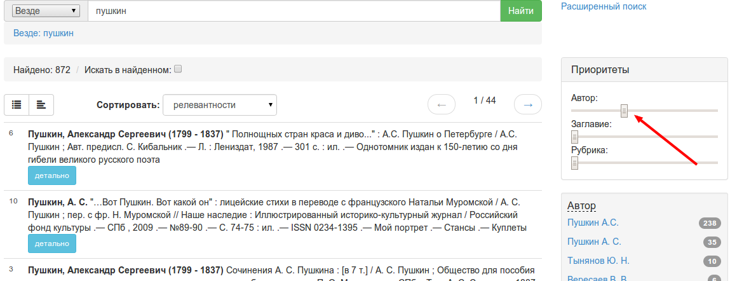
Управление алгоритмом релевантности

Slide 22
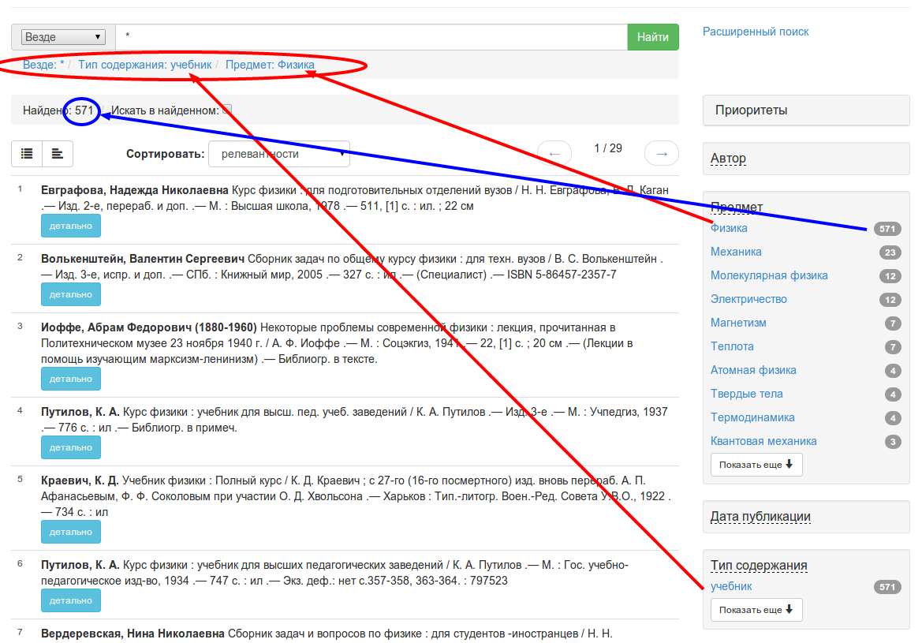
Уточнение запроса

Slide 23
Детальная информация

Slide 24
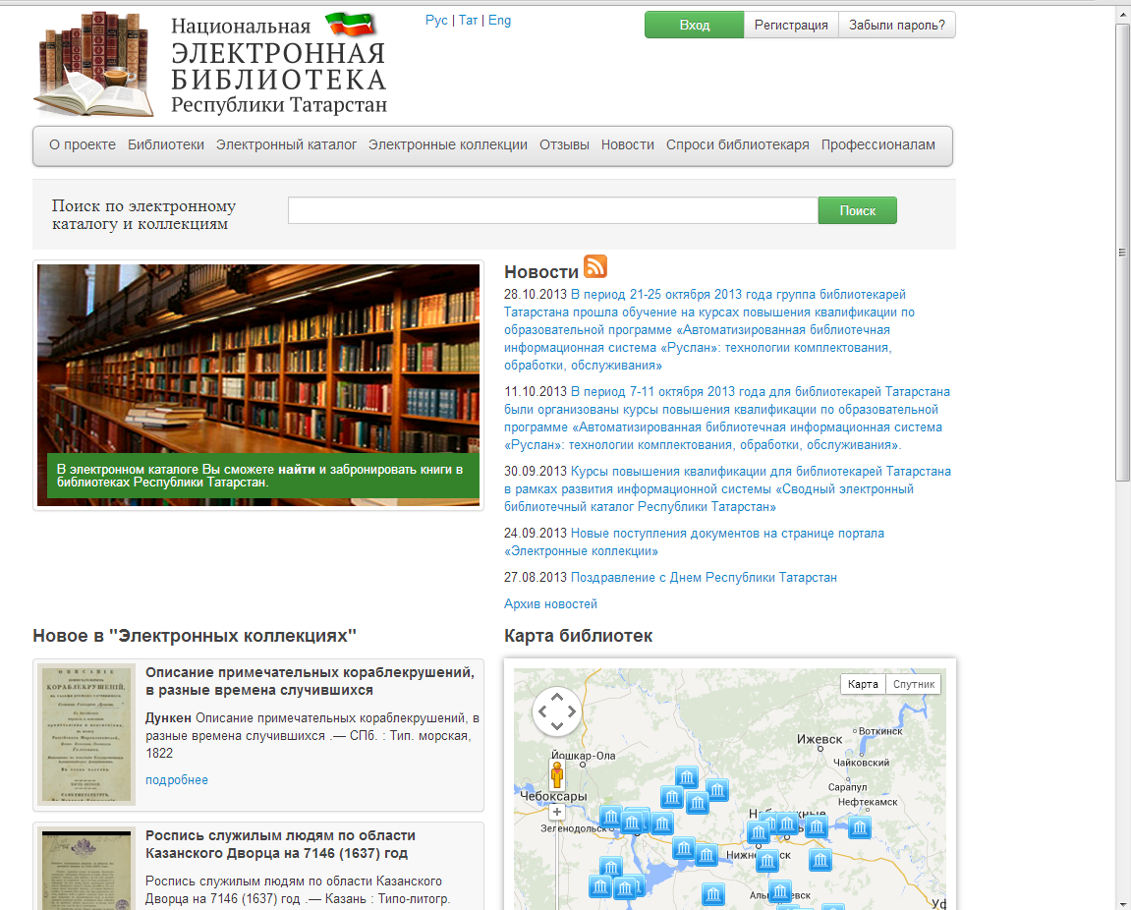
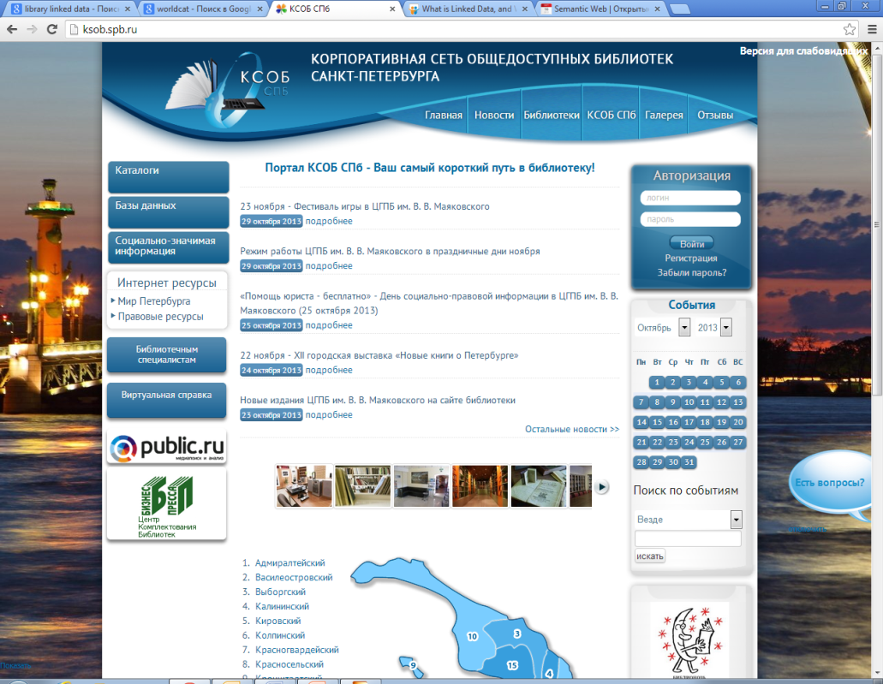
Корпоративность
Интеграция
Портал
Корпоративные сервисы

Slide 25
Сервисы БИБЛИОПОРТАЛА
Все сервисы управления контентом
Ведение мини-сайтов отдельных библиотек
Новости, объявления, мероприятия
Поддержка всех видов корпоративных каталогов
Поддержка OPAC 2-го поколения
Поддержка дискавери
Службы электронного заказа
Служба МБА и ЭДД, система биллинга
Статистика обращений, аналитика видов поиска по каталогам и базам данных
Авторизация через социальные сети, LDAP и БД читателей АБИС
Электронная библиотека

Slide 26
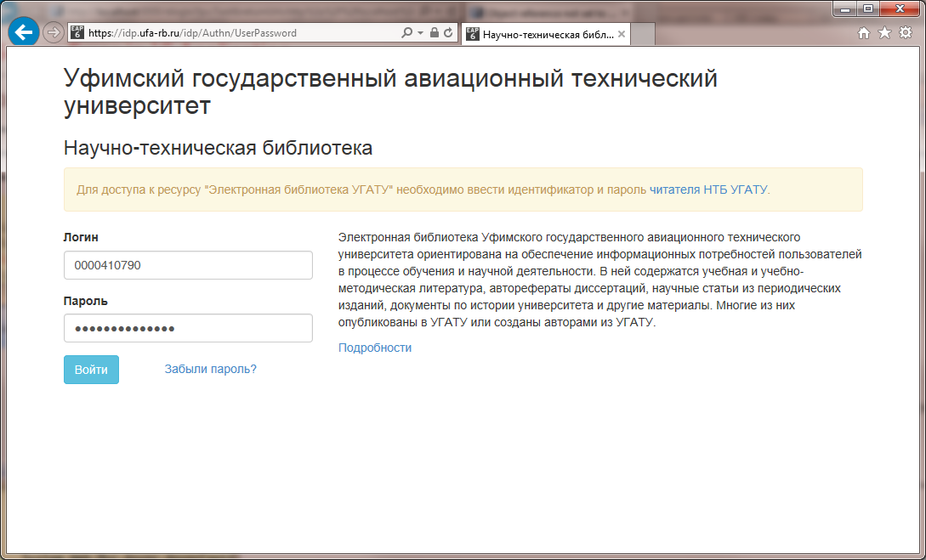
АБИС - провайдеры идентификации

Slide 27
Новая модель библиотеки…

